Slide 1
KONJUNKTURINSTITUTET
4 augusti 2017
Uppdaterad konjunkturbild,
augusti 2017
Ylva Hedén Westerdahl

Slide 2
Sammanfattning
Högkonjunkturen i Sverige förstärks mer än väntat i år
Sysselsättningen stiger och arbetslösheten minskar 2017 och 2018
Allt svårare för företag att hitta personal med rätt kompetens
Inflationen når 2 procent endast tillfälligt
Det finns ett visst utrymme för ofinansierade reformer 2018

Slide 3
Svensk BNP ökade överraskande mycket
Barometerindikatorn och BNP
Index medelvärde=100, månadsvärden respektive procentuell förändring, säsongsrensade kvartalsvärden
Källor: SCB och Konjunktur­institutet.

Slide 4
Bostadsinvesteringar fortsätter att överraska
Bostadsinvesteringar
Procentuell förändring, säsongsrensade kvartalsvärden
Källor: SCB och Konjunktur­institutet.

Slide 5
Optimism i tillverkningsindustrin i flera OECD-länder
Förtroendeindikatorer för tillverkningsindustrin i USA, euroområdet och Storbritannien
Index medelvärde=100, månadsvärden
Källor: Institute for Supply Management, Europeiska kommissionen och Macrobond.

Slide 6
Exportorderingången får skjuts av omvärlden
Exportorderingång i tillverkningsindustrin och export av varor
Nettotal, säsongsrensade månadsvärden respektive procentuell förändring, säsongsrensade kvartalsvärden
Källor: SCB och Konjunkturinstitutet.

Slide 7
Fortsatt starka inhemska indikatorer
Konfidensindikatorer i olika branscher
Index medelvärde=100, säsongsrensade kvartalsvärden
Källa: Konjunktur­institutet.

Slide 8
Brist på efterfrågad kompetens
Brist på arbetskraft i näringslivet
Nettotal, säsongsrensade kvartalsvärden
Källa: Konjunkturinstitutet.

Slide 9
Stigande sysselsättning i alla delar av näringslivet
Anställningsplaner i näringslivet
Nettotal, säsongsrensade månadsvärden
Källa: Konjunkturinstitutet.

Slide 10
Ansträngt på arbetsmarknaden
Arbetslöshet och jämviktsarbetslöshet
Procent av arbetskraften, säsongsrensade kvartalsvärden
Källor: SCB och Konjunktur­institutet.

Slide 11
Inflationen når endast tillfälligt på 2 procent
KPIF
Årlig procentuell förändring, kvartalsvärden
Källor: SCB och Konjunktur­institutet.

Slide 12
Uppdaterad konjunkturbild och revideringar jämfört med prognosen i juni 2017
Procentuell förändring respektive procent­enheter om inget annat anges
 | 2016 | 2017 | Diff | 2018 | Diff
BNP till marknadspris | 3,2 | 3,0 | 0,5 | 2,2 | –0,2
Sysselsättning | 1,5 | 2,3 | –0,1 | 1,0 | 0,0
Arbetslöshet¹ | 6,9 | 6,6 | 0,0 | 6,4 | 0,0
Timlön² | 2,4 | 2,7 | 0,0 | 2,9 | 0,0
KPI | 1,0 | 1,7 | 0,0 | 1,6 | 0,0
KPIF | 1,4 | 1,9 | 0,0 | 1,7 | 0,0
Reporänta^{3,4} | –0,50 | –0,50 | 0,00 | –0,25 | 0,00
Offentligt finansiellt sparande⁵ | 0,9 | 1,0 | 0,1 | 1,0 | 0,1
Strukturellt sparande⁶ | 0,5 | 0,4 | 0,0 | 0,5 | 0,0
¹ Procent av arbetskraften. ² Enligt konjunkturlönestatistiken. ³ Procent. ⁴ Vid årets slut. ⁵ Procent av BNP. ⁶ Procent av potentiell BNP.

Slide 13
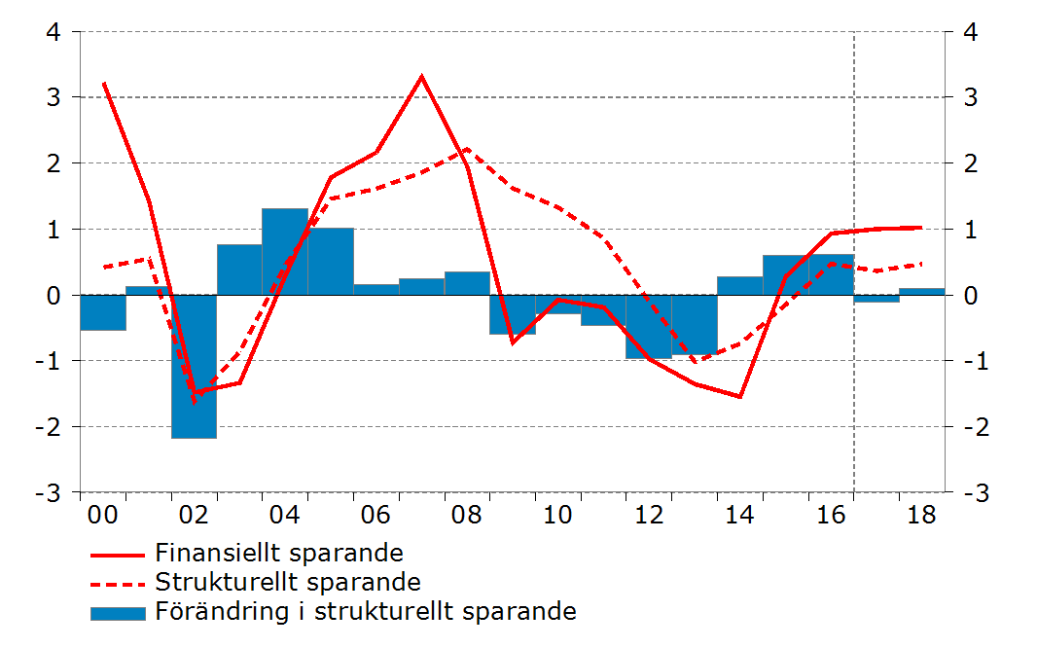
Visst utrymme för ofinansierade reformer 2018
Strukturellt och finansiellt sparande
Procent av BNP respektive potentiell BNP
Källor: SCB och Konjunkturinstitutet.
mdkr
Budgetutrymme i staten 12
Annonserade skattehöjningar 5
_______________________________
Summa 17
Bedömning utgiftsåtgärder
behålla nivån på offentliga
välfärden inom tex vård, 17
skola och omsorg

Slide 14
Osäkerhet i prognosen
I stort sett balanserad riskbild
↓/↑ Osäkerhet om finanspolitiken i USA
↓ Hårdlandning i Kina
↓ Korrigering av tillgångspriser
↑ Regeringen mer positiv syn på budgetutrymmet
↑ Underskattad svensk exportefterfrågan
↑ Hushållens konsumtion (sv) kan bli starkare
↓ Osäkerhet kring ytterligare verktyg för makrotillsynen

Slide 15
Sammanfattning
Starka indikatorer har gjort avtryck i tillväxten
Högkonjunkturen i Sverige förstärks 2017 och 2018
Allt svårare för företag att hitta personal med rätt kompetens
Sysselsättningen stiger och arbetslösheten minskar 2017 och 2018
Inflationen når 2 procent endast tillfälligt
Det finns ett visst utrymme för nya ofinansierade reformer 2018

